Slide 1

新通信 新发展 新征程

Slide 2

广东大普通信技术有限公司
2005年成立于东莞。
大普通信是一家集研发、制造、销售于一体的现代移动通信解决方案及器件供应商，是国家级高新技术企业，是时频细分行业的领军者。
大普通信长期专注于移动通信领域的产品研发及推广，通过时钟系列产品、射频系列产品及物联网等高新产品和解决方案，能充分满足全球通信网络、电力、工控、专网、医疗等众多领域的广大客户的差异化需求。
大普通信拥有国家级的CNAS实验室、中科院联合实验室、清华大学材料联合实验室等重点实验室和工程研究中心，产学研能力突出，研发实力雄厚，同时为ITU-T等标准组织成员。在技术引入、基础研究、产品研发创新上持续高比例投入，保证了在补偿算法、时钟技术、射频技术、 材料工艺与芯片设计等关键领域的持续领先和不断突破，公司服务于国内外各大主流通信设备商，得到了全球通信企业的高度认可和信赖。
480+
员工
>25%
R&D 人员
>30%
业绩增长
>15%
研发投入
国际一线外协厂

Slide 3

使命 愿景 价值观
使命
时时为全球通信用户提供高质量的核心技术及解决方案
愿景
成为全球通信设备的核心产品忠实伙伴
价值观
诚信 品质 善学 创造

Slide 4

公司发展历程
2003 - 公司前身成立于广州，13人组成的研发团队
2005 - 在东莞设立工厂，成立广东大普
拟迈入三星
收购晶体产线
拓展新产品线：
射频器件、射频芯片
华登国际成为股东，布局半导体行业
深耕大客户
迈入爱立信
拓展新产品线：
毫米波滤波器、PLL
2019~
收购Semtech公司1588时钟芯片产品线，全面进军国际市场
LoRa物联网产品线
2018
Semtech成为股东,迈进国际市场
迈入华为、Nokia
2015
总理张德江参观大普
迈入ZTE、ALU
2014
时钟补偿芯片开发
高端晶振产品线
2010
2008
公司成立
2005

Slide 5
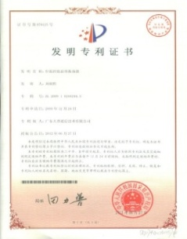
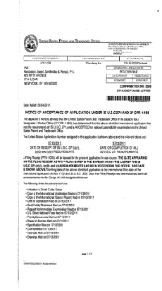
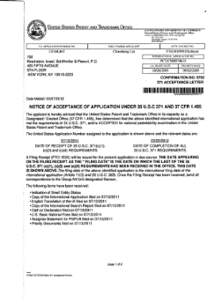
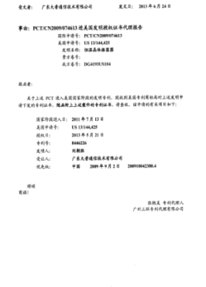
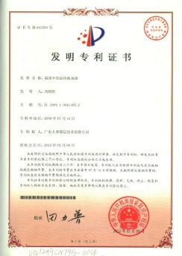
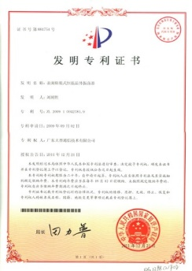
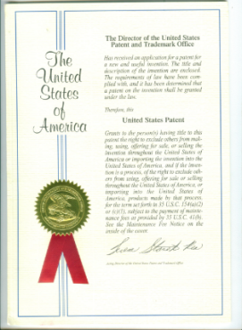
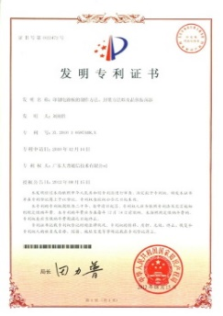
发明专利
已有127项发明专利，其中包含16项美国发明专利和2项欧洲发明专利
专利含金量高（算法、材料、电路设计、芯片、自动化系统平台、工艺）
环形器相关专利共有30项（其中发明专利9项，实用新型专利21项）

Slide 6

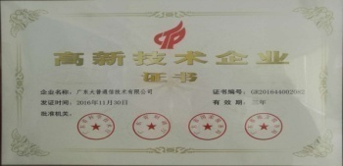
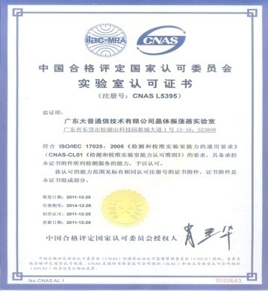
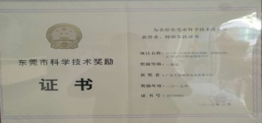

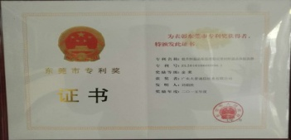
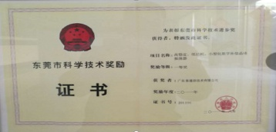

公司荣誉
累计获得资质荣誉68项
国家发改委电子信息产业技术改造工程项目
国家高新技术企业
工信部国家重大专项3项
国家认可实验室
东莞市后备上市企业
东莞市倍增企业
广东省高新技术产品15项
广东省高新区发展引导专项资金项目2项
广东省科技进步奖三等奖
东莞市科技进步一等奖2项
广东省东莞市产学研合作优秀单位
东莞市企业技术中心
东莞市重点实验室
TD-LTE产业发展卓越成就奖
国家创新基金项目2项
东莞市首批创新型企业
东莞市十大成长性企业
中国通信工业百强企业
东莞市专利奖金奖
东莞市十大品质管理企业
中科院5G毫米波联合实验室
…

Slide 7
公司战略
时钟芯片
射频芯片
晶振
移动通信
客户
时钟
模组
射频
无源
器件
智联网
坚持产品同心圆原则，聚焦大通信市场，通过全产品线合作，专注服务于大客户。
为全球通信用户提供高质量的核心技术及解决方案。
通过专业技术服务，提供更多、更好的增值服务。

Slide 8

市场战略
通信设备
通信终端
智联网
有线通信设备
无线通信设备
数据(路由器/交换机)
承载(PTN/OTN)
接入(xPON/DSLAM)
微波
……
移动终端
平板电脑
汽车电子
智能穿戴
……
智慧照明
LoRa网络
微波传感网络
智慧消防
智慧安防
车联网
……

Slide 9
公司组织架构
董事会
战略委员会
CEO
审计委员会
总经办
审计部
体系部
晶振事业部
时钟模组
事业部
时钟芯片
事业部
射频事业部
智联网事业部
营销中心
制造中心
财务部
人力资源部
基建部
董秘办
晶振开发部
射频无源器件
大客户部
中试部
生产部
HR
公共关系
项目部
IT部
射频芯片
中小客户部
物资部
行政
土建工程
信息安全部
航空航天部
品质部
海外销售部
销售服务部
计划部
市场&技术部

Slide 10
公司事业部架构
晶振 事业部
时钟 事业部
时钟芯片 事业部
射频芯片 事业部
射频无源器件 事业部
物联网 事业部
大普通信
总部
北京
深圳
总部
苏州
研发地点
总部
上海
总部
深圳
总部
北京
总部
研发人员
21
12
18
15
14
9
平台支持
（工艺/工程/自动化/系统）
32
研发及平台支持技术人员共计：121

Slide 11

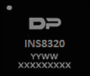
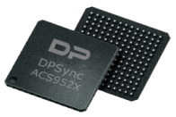
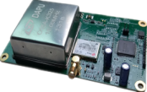



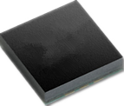
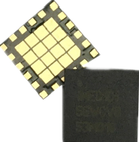




完整的时钟，射频整体解决方案
提供从射频前端到时钟同步技术及产品链的整体解决方案
以领先技术、全面服务5G通信设备，产生更多协同价值
OCXO/TCXO
PLL
1588时钟芯片
时钟模块
时钟板卡
时钟设备
RTC
射频开关
低噪放LNA
FEM
环形器、隔离器
毫米波滤波器

Slide 12


技术研发中心
共建联合实验室，深度开展产学研合作，致力于技术创新、产品研发以及成果转化。
产学研
聚焦
院校/研究所 | 联合实验室
中科院微电子所 | 5G毫米波联合实验室
中科院半导体所 | MEMS
成都电子科技大学 | 高性能铁氧体磁性材料研究
清华大学/香港科技大学 | 射频、微波、传感器技术研究
专注
创新
ITU成员之一，参与全球5G通信标准、时钟标准的讨论与交流 。

Slide 13







全面自动化及品控系统 - MES & Barcode
ERP
条码
系统
自动
测试
邮件
预警
高效
条码系统
数据查询
可追溯管理
SMT
合作伙伴
来料管控
数
据
同
步
全自动化调测系统
Internet
供应商
订单
客户
ERP
邮件预警
通过提升工厂质量管控系统的透明度和可追溯性，实现与客户更精准的沟通和实时信息传递。

Slide 14


































服务全球1000+客户

Slide 15





大客户服务能力
2012年进入
2014年进入
2015年进入
2018年进入
计划2019年进入
  大普通信是目前同时获得四大全球通信设备制造商时钟供应商资格的企业
  2017年，大普通信获得NOKIA“全球战略供应商伙伴”荣誉
  2019年，大普通信获得全球5G市场时钟产品份额超过50%
  大普通信为宏站、RRU、AAU以及小基站提供全系列产品的解决方案

Slide 16
自主添加
添加客户关注的产品即可。

Slide 17
大普通信 为时代而来
Guangdong Dapu Telecom Technology Co.,Ltd
www.dptel.com
sales@dptel.com
+86-769-88010888

